Slide 1
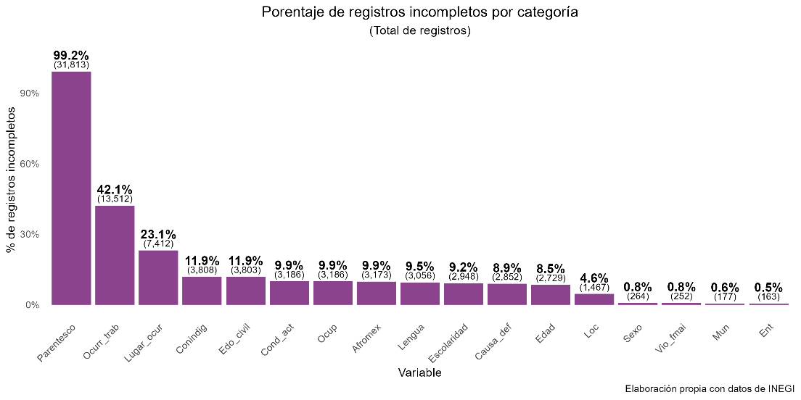
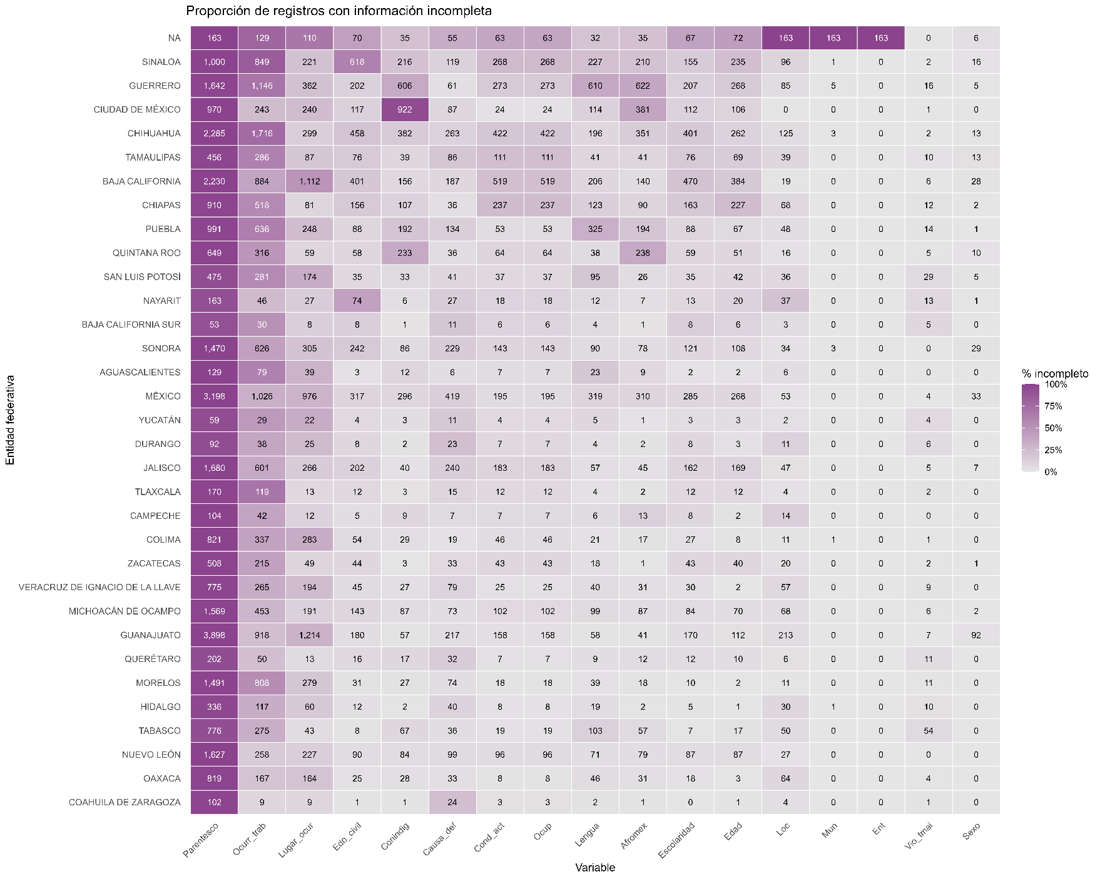
Registros sin información
Una proporción significativa de los registros de homicidios carece de información en categorías clave, lo que limita el análisis detallado y la toma de decisiones fundamentadas. En particular, el 99.2% de los registros no indica el parentesco entre agresor y víctima, un dato esencial para comprender la violencia intrafamiliar y diseñar políticas de prevención adecuadas. Además, el 42.1% omite si los hechos ocurrieron en el lugar de trabajo, mientras que variables básicas, como la edad de la víctima y la causa de defunción, faltan en 8.5% y 8.2% de los casos.
A nivel estatal, Sinaloa presenta el mayor promedio de registros incompletos, mientras que Coahuila cuenta con los datos más completos, reflejando diferencias importantes en la calidad de la información. Es particularmente urgente subsanar los vacíos sobre condición indígena por auto adscripción en la Ciudad de México, así como sobre lengua en Puebla y Guerrero, entidades con alta población indígena. De igual manera, es necesario atender los registros sin información sobre auto adscripción afrodescendiente en CDMX, Guerrero y Quintana Roo, para garantizar que los análisis consideren a todas las poblaciones vulnerables.
Contar con estos datos completos permite generar herramientas más precisas para identificar patrones, factores y causas de homicidios entre poblaciones vulnerables, mejorar la focalización de políticas de prevención y protección, diseñar estrategias más efectivas para reducir la violencia y, en general, fortalecer la capacidad de las autoridades para atender de manera integral la problemática delictiva en distintos contextos sociales.

Slide 2
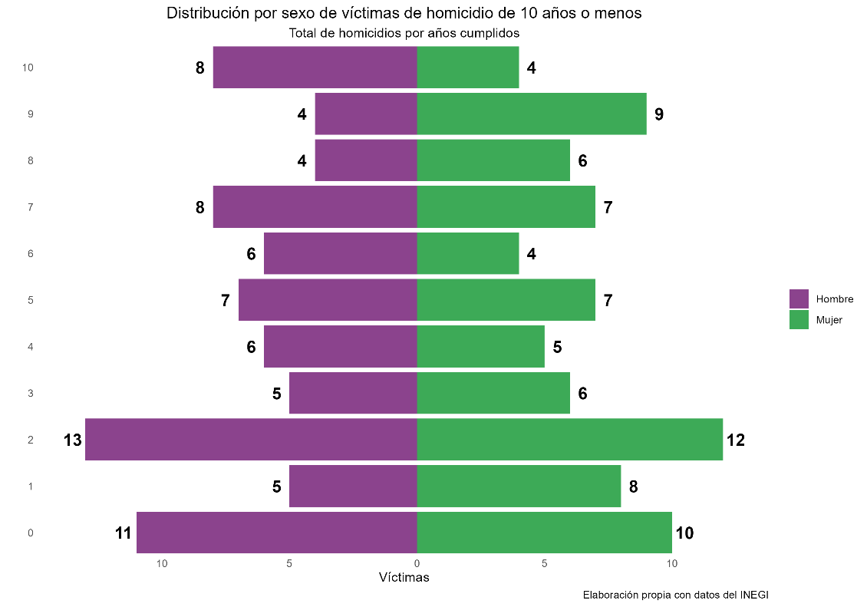
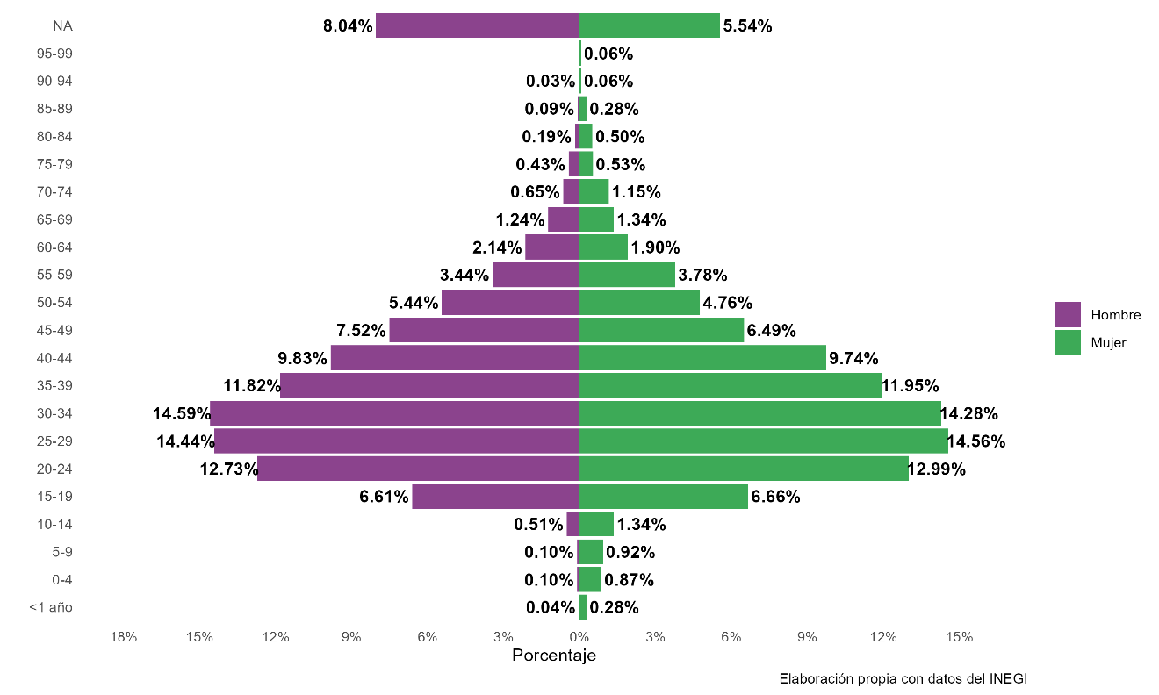
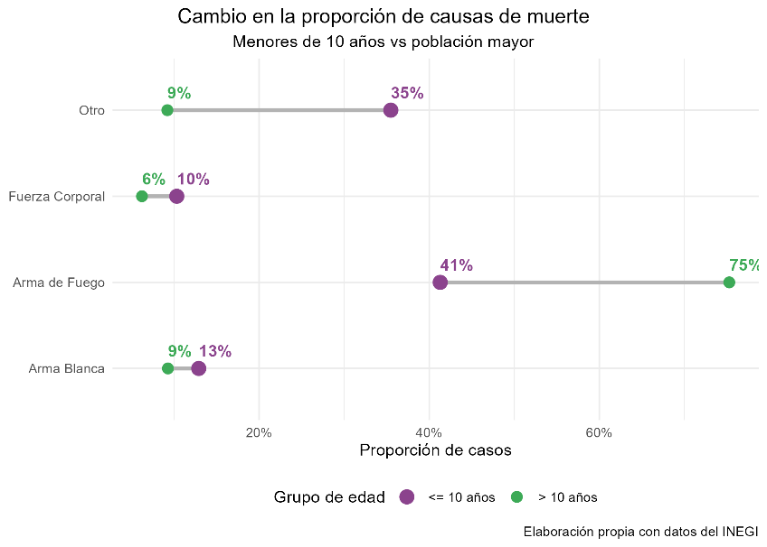
Grupos de edad y sexo
La distribución por edad y sexo de los homicidios en México indica que los grupos de menor edad siguen una dinámica particular. Entre víctimas menores de 10 años, la proporción de hombres y mujeres es prácticamente equilibrada, a diferencia de los grupos mayores, donde predominan los hombres.
En las causas de defunción, la proporción de homicidios por arma de fuego disminuye considerablemente, mientras que arma blanca y fuerza corporal aumentan ligeramente. La categoría “Otros” crece de forma significativa. Sin embargo, gran parte de este aumento corresponde a casos donde no se especifica el medio empleado, lo que limita el análisis.
Los datos sugieren que los menores de 10 años requieren estrategias de prevención y atención específicas. No obstante, el incremento de registros incompletos dificulta la planificación efectiva y evidencia la necesidad de mejorar la información sobre homicidios infantiles.

Slide 3
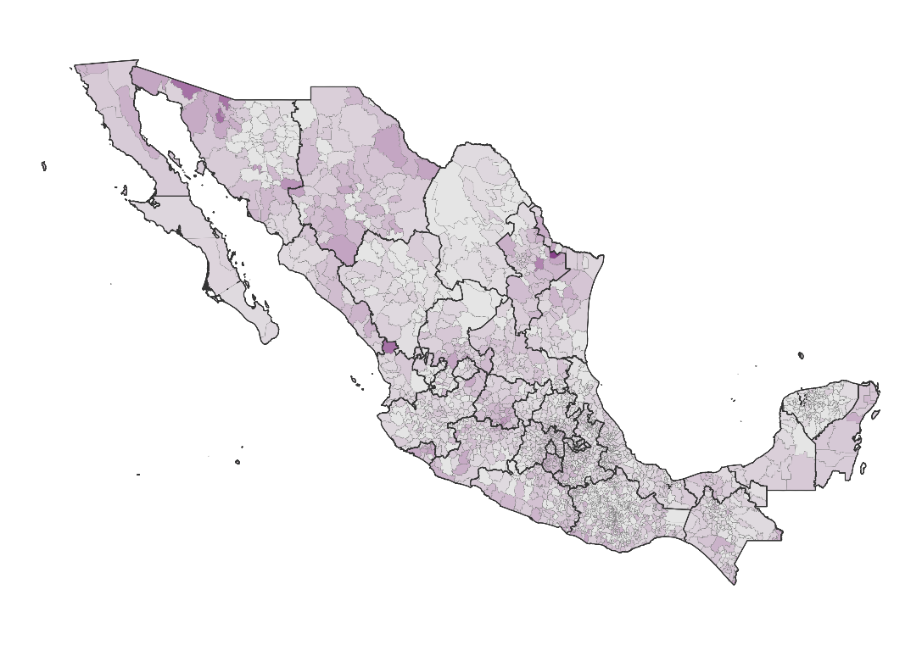
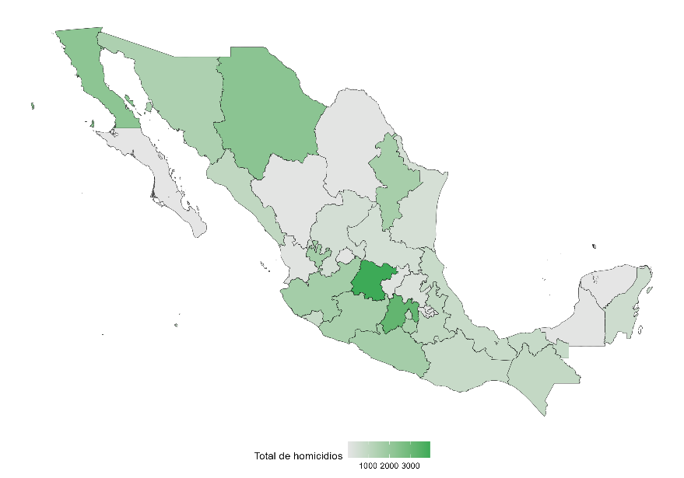
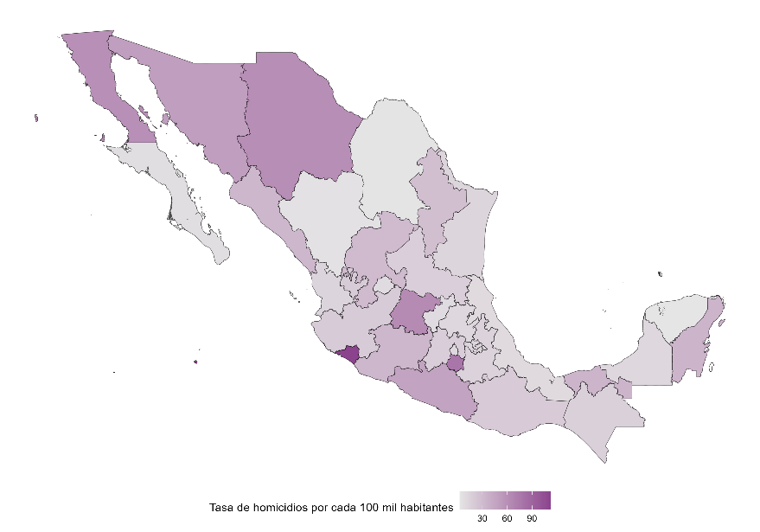
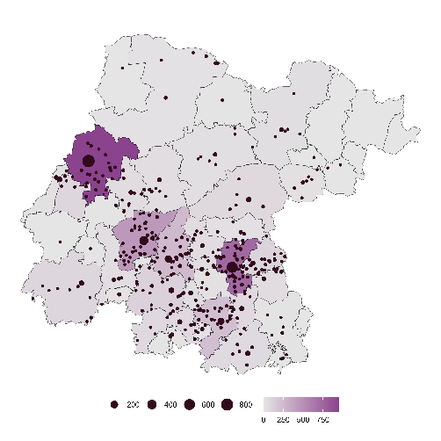
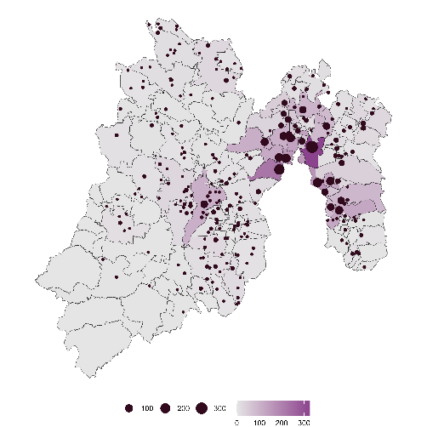
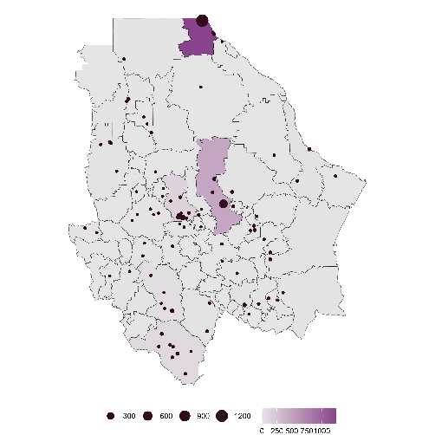
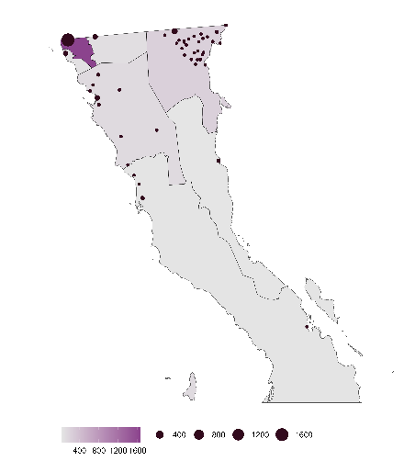
Distribución Territorial
Homicidios totales por estado
Tasa de homicidios por cada 100 mil habitantes
Los homicidios se concentran principalmente en Guanajuato, Estado de México, Chihuahua, Baja California y Jalisco, que juntos representan el 41.5% del total nacional.
En términos de tasas por 100 mil habitantes, Colima destaca como un caso extremo, con 112.3, más de tres veces el promedio nacional.
La incidencia de homicidios sigue una clara dinámica territorial. En Guanajuato, se concentran en León, Irapuato, Salamanca y Celaya, siendo esta última la ciudad con la mayor tasa estatal (139.5 por 100 mil habitantes).
En el Estado de México, los homicidios se concentran en municipios de la Zona Metropolitana del Valle de México, donde las tasas superan en más del doble a la de Toluca, la capital del estado.
En el norte del país, la concentración se da en ciudades fronterizas como Ciudad Juárez en Chihuahua y, sobre todo, Tijuana, que registra el mayor número de homicidios a nivel nacional y concentra el 74% de los homicidios de la entidad.
GTO: 3,905
(Tasa: 63.4)
MEX: 3,202
(Tasa: 18.9)
CHIH: 2,287
(Tasa: 61.1)
BC: 2,236 (Tasa: 60.0)

